Slide 1
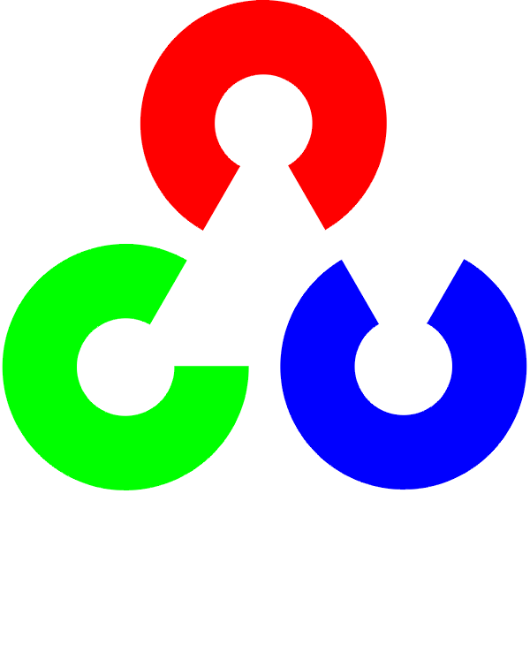

Taller 01: Procesamiento de imágenes con OpenCV y tareas de visión con YOLO26
Por: David Alexander Salazar.

Slide 2

OpenCV
OpenCV (Open Source Computer Vision Library) es una biblioteca de código abierto diseñada para procesar imágenes y videos, muy utilizada en visión por computadora y aprendizaje automático.
https://opencv.org/

Slide 3
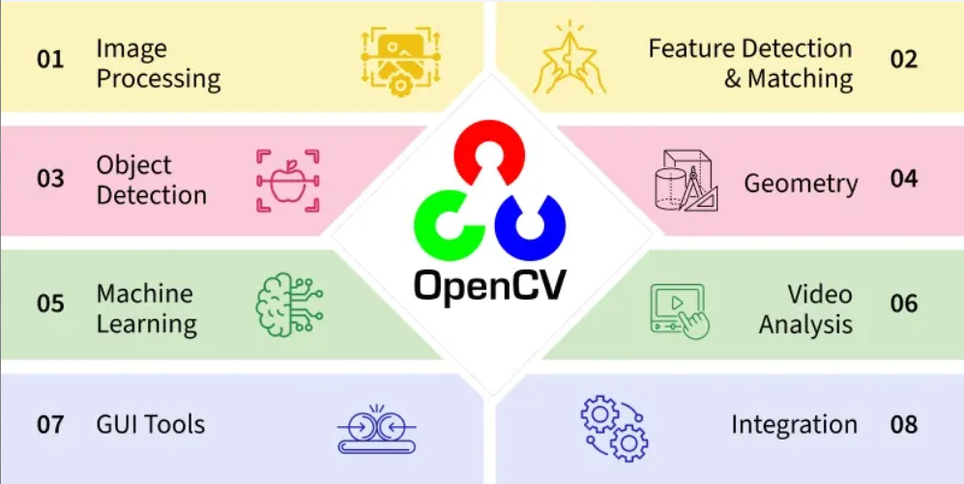
OpenCV

Slide 4
Instalación y configuración de OpenCV
Opción 1 – opencv-python (Paquete principal)
Opción 2 – opencv-contrib-python (Paquete completo/contrib)
Opción 3 – opencv-python-headless (Sin GUI)
Opción 4 – opencv-contrib-python-headless (Completo + Sin GUI)
Necesidad | Mejor opción
Aprender y experimentar localmente | opencv-python
Funciones avanzadas | opencv-contrib-python
Entorno sin GUI (server/Colab) | opencv-python-headless
Entorno sin GUI + funciones avanzadas | opencv-contrib-python-headless
En el taller: se instala opencv-contrib-python-headless, porque OpenCV 5 movió el detector de rostros clásico (Viola-Jones) al paquete contrib.

Slide 5
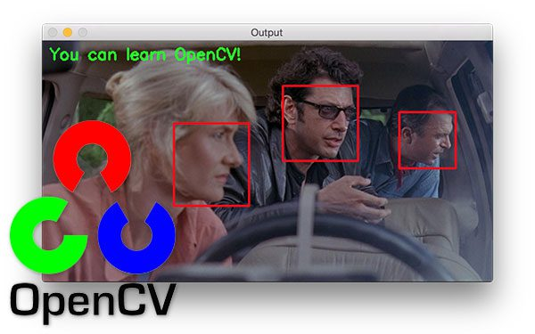
Procesamiento de Imágenes y videos
1. Lectura y visualización de imágenes
Permite cargar, mostrar y guardar imágenes o videos.
Funciones principales: cv2.imread(), cv2.imshow(), cv2.imwrite().
Útil para cualquier tarea de análisis visual.

Slide 6



La convolución: un kernel que se desliza
Un filtro es una pequeña tabla de números (el kernel) que se desliza sobre la imagen: en cada posición multiplica, suma y escribe el resultado.
Sin relleno: la salida se achica
Con relleno (padding): mismo tamaño
Saltando de 2 en 2 (stride): mitad
Las redes convolucionales (como YOLO) aprenden sus propios kernels a partir de miles de imágenes.

Slide 7
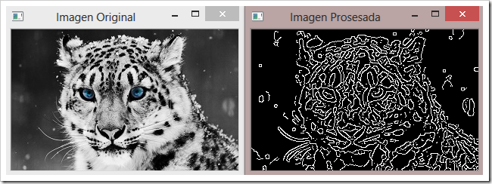
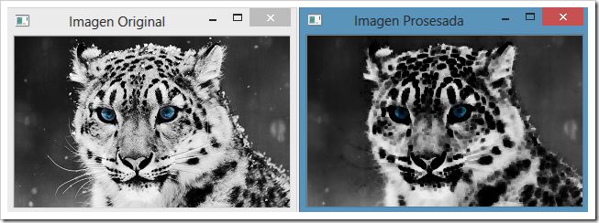
Procesamiento de Imágenes y videos
2. Conversión de color
Transforma imágenes o frames entre espacios de color (BGR, RGB, GRAY, HSV, LAB, etc.).
Facilita la segmentación por color y la detección de objetos.
Función: cv2.cvtColor(frame, cv2.COLOR_BGR2HSV).
3. Detección de bordes
Identifica los límites de los objetos en cada imagen o frame.
Muy útil para segmentar figuras o detectar movimiento.
Función: cv2.Canny(frame, 100, 200).

Slide 8
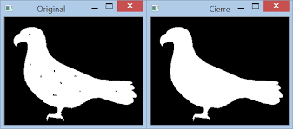
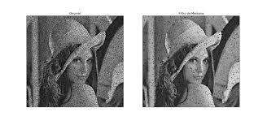
Procesamiento de Imágenes y videos
4. Filtros y reducción de ruido
Mejora la calidad visual eliminando ruido o imperfecciones.
Filtros comunes: media, gaussiano y mediana.
Ejemplo: cv2.GaussianBlur(frame, (5,5), 0).
5. Operaciones morfológicas
Procesan estructuras dentro de una imagen o video (abrir, cerrar, dilatar).
Se usan para limpiar ruido o refinar máscaras binarias.
Función: cv2.morphologyEx().

Slide 9
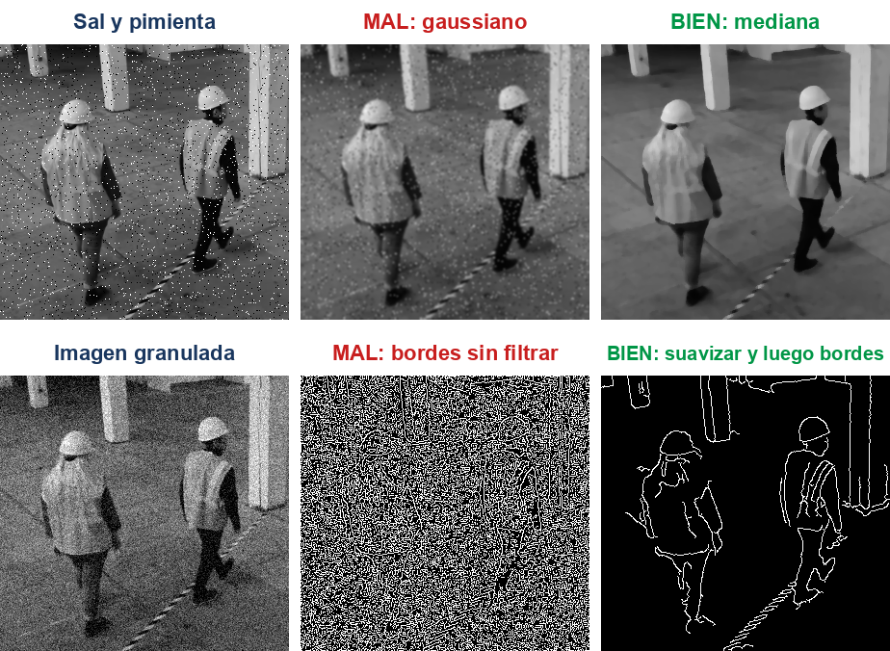
¿Qué filtro uso y cuándo?
Si en la imagen hay… | Usa | Momento
Poco contraste, contraluz | CLAHE | Al inicio
Grano (poca luz, sensor) | Gaussiano | Antes de bordes
Puntos blancos y negros | Mediana | Primer paso
Ruido, pero importan los bordes | Bilateral | Antes de bordes
Luz desigual al separar fondo | Umbral adaptativo | Tras suavizar
Máscara con huecos o puntos | Apertura / cierre | Antes de contar
Foto borrosa para mostrar | Enfoque | Al final
Regla: mejorar contraste → limpiar ruido → analizar (bordes, umbral) → limpiar la máscara.

Slide 10
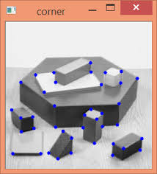
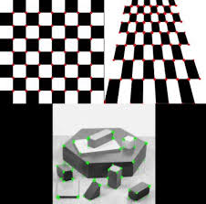
Análisis geométrico y visión avanzada
Detección de esquinas y puntos clave
Se usan para identificar características únicas dentro de una imagen.
Ejemplos: esquinas de edificios, puntos de interés en objetos o logotipos.
Algoritmos comunes:
  Harris Corner Detector → cv2.cornerHarris().
  Shi-Tomasi → cv2.goodFeaturesToTrack().
  FAST, ORB y SIFT (libres); SURF está patentado.
Usados en panoramas, realidad aumentada y reconstrucción 3D. En el taller: ORB (anexo para casa).

Slide 11


OpenCV + Yolo

Slide 12
Diferencias entre procesamiento clásico (OpenCV) y profundo (YOLO)
Aspecto | Procesamiento clásico (OpenCV) | Procesamiento profundo (YOLO)
Enfoque | Basado en reglas, filtros y operaciones matemáticas (procesamiento de píxeles). | Basado en redes neuronales convolucionales (CNN) que aprenden patrones automáticamente.
Inteligencia | No aprende: requiere definir manualmente los pasos de detección (bordes, color, forma, etc.). | Aprende automáticamente a detectar y clasificar objetos mediante entrenamiento con datos.
Tareas típicas | Detección de bordes, seguimiento por color, segmentación básica, transformaciones geométricas. | Detección, segmentación, pose, clasificación y seguimiento de objetos.
Configuración | Se ajustan parámetros manualmente (umbrales, filtros, kernels). | Se entrena un modelo previamente (YOLO, SSD, Faster R-CNN, etc.) y luego se usa para inferencia.
Velocidad | Muy rápido, ideal para tareas simples en tiempo real. | Más pesado que un filtro, pero en tiempo real incluso en CPU (YOLO26n).
Precisión | Limitada cuando hay variaciones de luz, forma o fondo. | Alta precisión incluso en entornos complejos y cambiantes.
Uso típico | Procesamiento de imágenes estáticas o tareas específicas. | Análisis avanzado en video, visión artificial, robótica, seguridad, tráfico, etc.

Slide 13
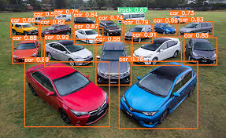
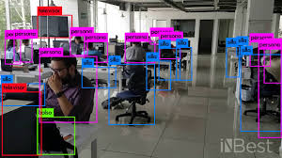
Integración OpenCV + YOLO
Ejemplo práctico:
Conteo de vehículos (solo OpenCV).
  Sustracción de fondo + filtros (suavizado, umbral, morfología).
  Seguimiento por centroides y línea de conteo.
  Sin filtros: 40 IDs falsos; con filtros: 10.
Personas en zonas de seguridad (OpenCV + YOLO).
  OpenCV: define el polígono o ROI de seguridad.
  YOLO: detecta personas y evalúa si están dentro o fuera de esa zona.
  OpenCV: pinta zonas peligrosas en rojo y muestra alertas visuales.

Slide 14
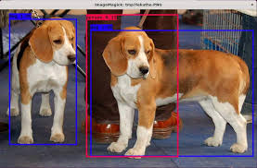
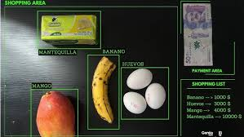
Integración OpenCV + YOLO
Ventajas
Funciona en tiempo real, incluso en CPU con YOLO26n.
Combina precisión (YOLO) con flexibilidad y control (OpenCV).
Es ideal para proyectos de seguridad, tráfico, robótica, monitoreo industrial o IoT inteligente.
OpenCV + YOLO = Captura, detección y análisis inteligentes.
“OpenCV se encarga del cómo ver y YOLO del qué ver”

Slide 15


Herramientas para el taller

Slide 16
Gracias

